Slide 1














































МОДЕЛЬ
ПОЖАРООПАСНОЙ ОБСТАНОВКИ
НА ТЕРРИТОРИИ КРАСНОДАРСКОГО КРАЯ
Notes:
1

Slide 2


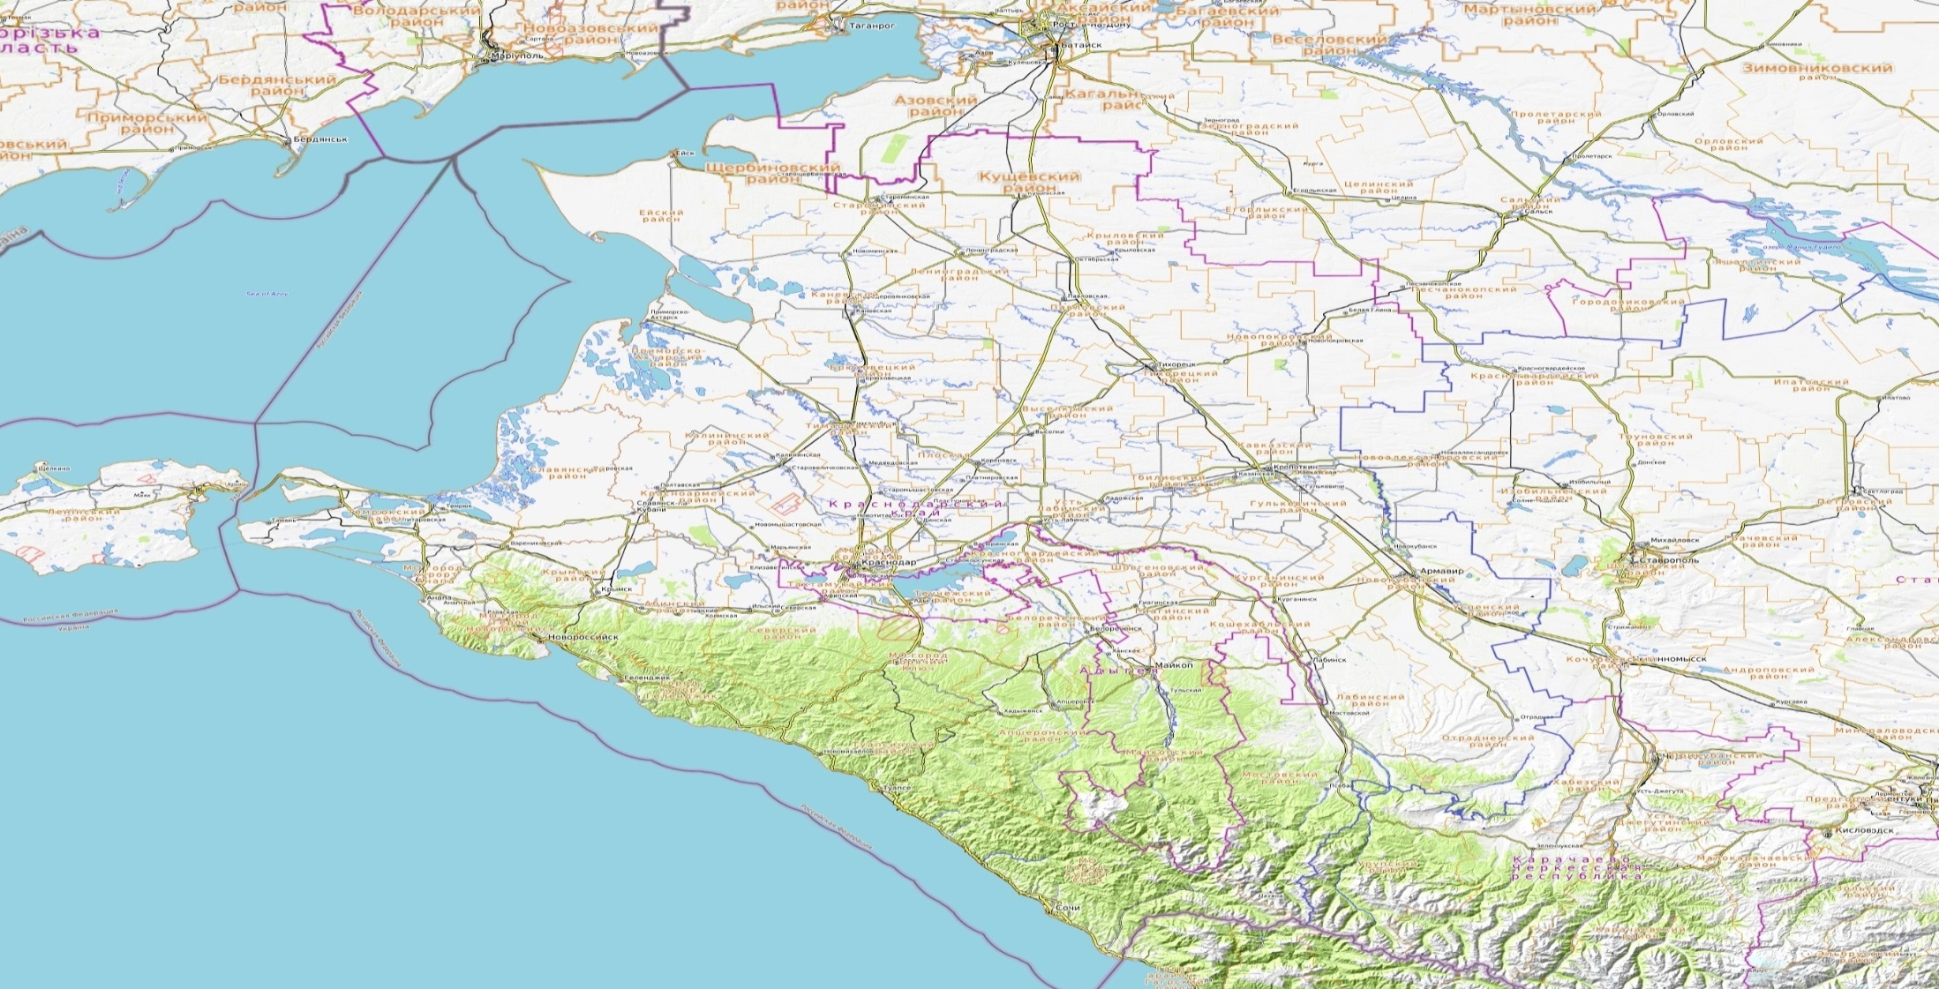
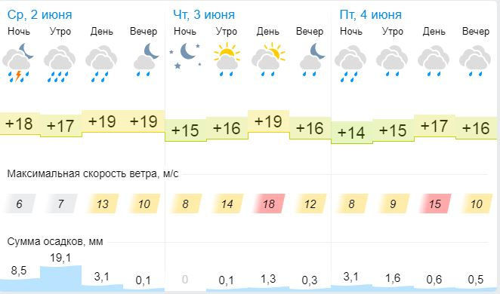
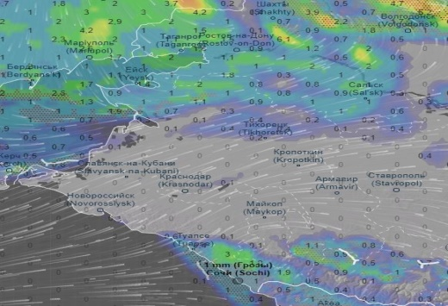
ПРОГНОЗИРУЕМАЯ ПОЖАРООПАСНОСТЬ И ДЕЙСТВУЮЩИЕ КЛАССЫ ПОЖАРНОЙ ОПАСНОСТИ
НА ТЕРРИТОРИИ КРАСНОДАРСКОГО КРАЯ
(по состоянию на 02.06.2021 г.)
Прогнозируемая метеообстановка
Условные обозначения
5 класс
4 класс
3 класс
2 класс
1 класс
Прогноз выпадения осадков
Пожароопасность 4 класса
0
Пожароопасность 5 класса
0

Slide 3
СВЕДЕНИЯ О ЗАПЛАНИРОВАННЫХ СЖИГАНИЯХ (ПАЛАХ)
НА ТЕРРИТОРИИ КРАСНОДАРСКОГО КРАЯ
Сведения о запланированных сжиганиях (палах) на 11.05.2021:
Гулькевичский – 13 отжигов.
Итого запланировано 13 отжигов.
Щербиновский
-1
-1
-1
Кущевский
Ейский
Староминский
-1
Ленинградский
Крыловский
-1
Павловский
Каневской
-1
-1
Белоглинский
-1
-1
-1
Приморско-Ахтарский
Брюховецкий
-1
-1
Тихорецкий
Новопокровский
Тимашевский
Выселковский
Славянский
Калининский
-1
-1
Кавказский
Калининский
-1
-1
Кореновский
Тбилисский
Красноармейский
Усть-Лабинский
-1
Гулькевичский
Динской
-1
Гулькевичский
Темрюкский
13
Новокубанский
Крымский
МО г. Краснодар
Курганинский
Анапа
-1
1
Армавир
Абинский
-1
Успенский
-1
Белореченский
Новороссийск
Северский
-1
-1
Горячий Ключ
-1
Геленджик
Лабинский
Условные обозначения
-1
Апшеронский
-1
-1
Расчет сил и средств
Наименование | Количество
 | л/с, чел. | тех.ед.
От РСЧС | 3 | 1
От МЧС России | - | -
Всего | 3 | 1
Туапсинский
Отрадненский
Мостовский
Плановый отжиг
2
Количество планируемых отжигов
Населенный пункт
Сочи
Муниципальное образование

Slide 4

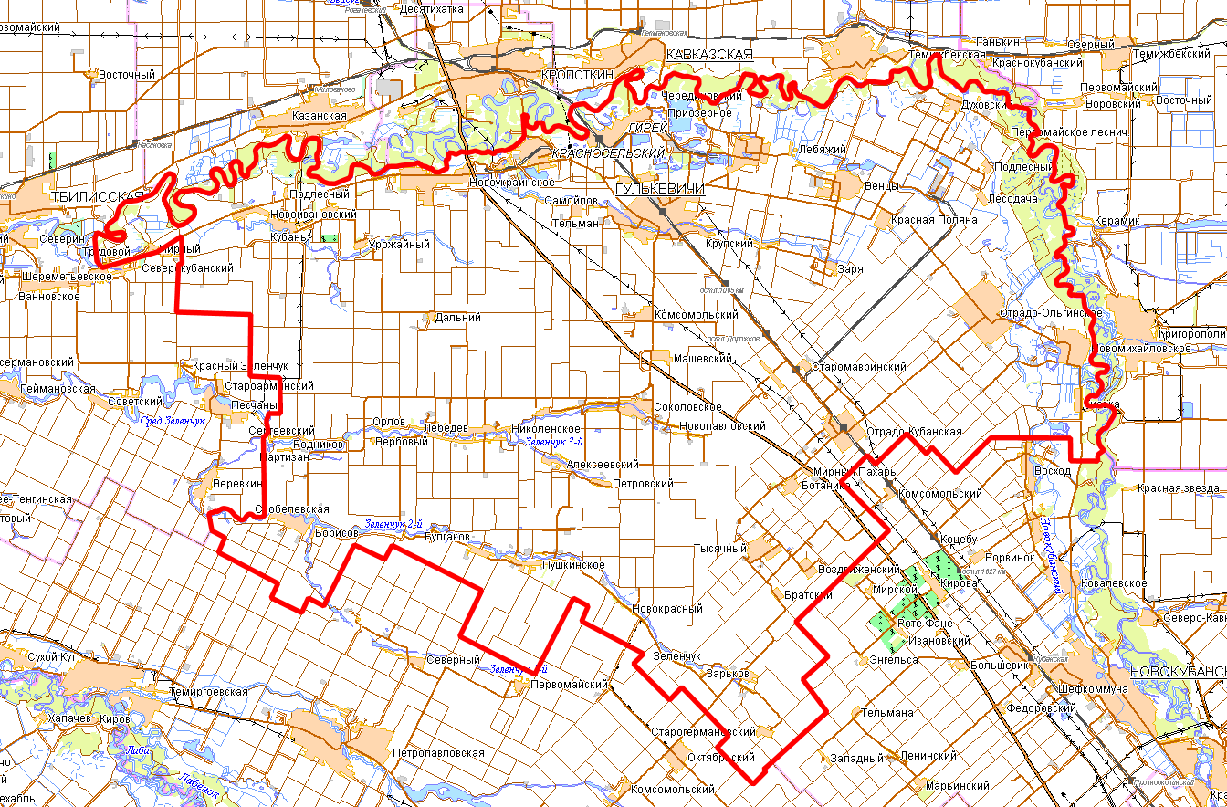

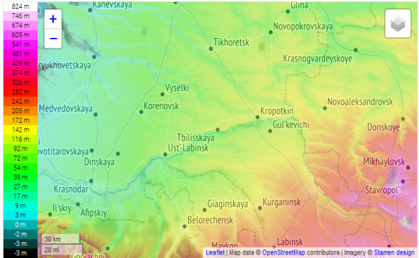

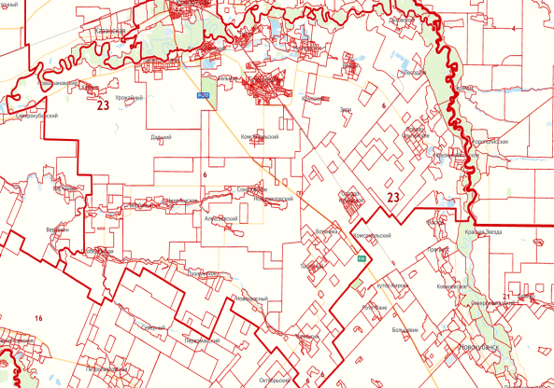

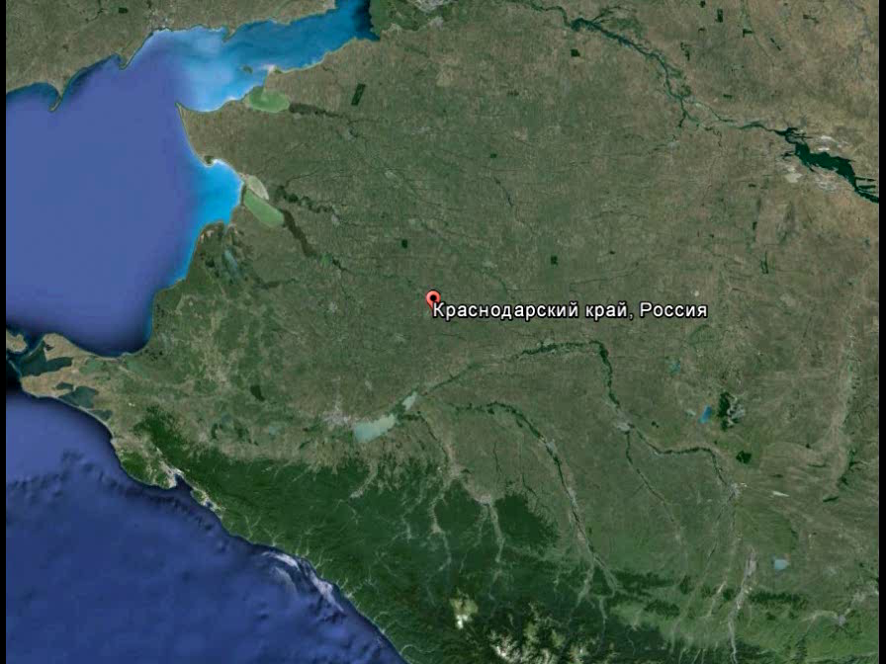
СВЕДЕНИЯ О ЗАПЛАНИРОВАННЫХ СЖИГАНИЯХ (ПАЛАХ)
НА ТЕРРИТОРИИ МО ГУЛЬКЕВИЧСКИЙ РАЙОН КРАСНОДАРСКОГО КРАЯ
пгт. Гирей
Характеристика населенных пунктов, находящихся в пятикилометровой зоне от палов
г. Гулькевичи
Количество людей, чел | 35176
Количество домов | 7871
СЗО | 27
ПОО | 0
хут. Тельман
Количество людей, чел | 1242
Количество домов | 463
СЗО | 2
ПОО | 0
пгт. Гирей
Количество людей, чел | 6624
Количество домов | 1774
СЗО | 4
ПОО | 0
хут. Самойлов
Количество людей, чел | 364
Количество домов | 102
СЗО | 0
ПОО | 0
х. Самойлов
г. Гулькевичи
х. Тельман
п. Комсомольский

Slide 5

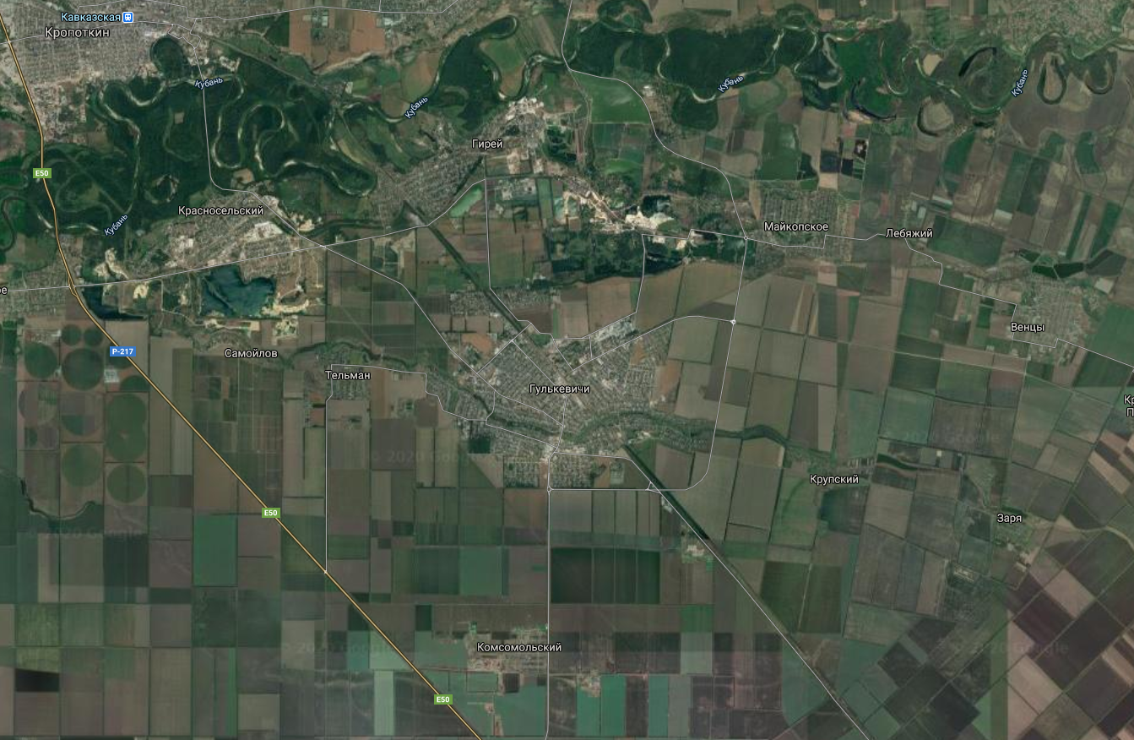
ПРОГНОЗ ПОЖАРООПАСНОЙ ОБСТАНОВКИ
НА ТЕРРИТОРИИ МО ГУЛЬКЕВИЧСКИЙ РАЙОН
Прогноз погоды на 02.06.2021
переменная облачность, сильный дождь, гроза З 6 м/с
S=65 м. кв.
S=60 м. кв.
S=50 м.кв.
пгт. Гирей
1 км
S=50 м.кв.
S=60 м. кв.
S=65 м. кв.
х.Самойлов
2,5 км
х.Тельман
7 км
г. Гулькевичи
1 км
Условные обозначения
S=50 м.кв.
Возможная зона задымления
S=60 м. кв.
S=65 м. кв.
S= 50 м.кв.
Плановый отжиг
S=60 м. кв.
Направление ветра
S=65 м. кв.
180 км
Населенный пункт
S= 10 м.кв.
п. Комсомольский
S=20 м. кв.
Модель распространения через 2 часа
S=25 м. кв.
Модель распространения через 4 часа
Краснодар
90 км
Модель распространения через 12 часов

Slide 6
РЕКОМЕНДАЦИИ ПО ПРОВЕДЕНИЮ ПРЕВЕНТИВНЫХ МЕРОПРИЯТИЙ
ПО РИСКУ ВОЗНИКНОВЕНИЯ ПРИРОДНЫХ ПОЖАРОВ НА ТЕРРИТОРИИ КРАСНОДАРСКОГО КРАЯ
Комплекс превентивных мероприятий
1. Довести прогноз до глав городских и сельских поселений, руководителей туристических групп, руководителей санаторно-курортных комплексов, руководителей баз и зон отдыха, руководителей предприятий, организаций, аварийно-спасательных формирований;
2. Усилить контроль за соблюдением обязательных противопожарных разрывов в населенных пунктах.
3. Провести патрулирование в местах огнеопасных работ, контролировать соблюдение правил пожарной безопасности;
4. Поддерживать в постоянной готовности системы оповещения населения;
5. Рекомендовать неукоснительное соблюдение требований по организации минерализованных полос к предприятиям, организациям, учреждениям, другим юридическим лицам и гражданам, ведущих заготовки леса, и деятельность которых связана с лесными массивами, а также населенным пунктам, расположенным вблизи лесных массивов;
6. Проводить разведку основного возможного направления распространения пожара;
7. В случае возникновения возгорания провести опашку участков пожара, создать заградительные полосы и осуществить пуск встречного огня;
8. Организовать подготовительные работы по проведению эвакуации людей и материальных ценностей,
при необходимости провести заблаговременную эвакуацию.

